Slide 1
Examens bactériologiques
des sécrétions trachéobronchiques
(hors mycobactéries)

Slide 2
Les infections respiratoires sont les infections les plus fréquentes et surviennent à tout âge, avec cependant une fréquence accrue chez les enfants et les vieillards.
Elles surviennent dans des contextes cliniques divers : immunodépression, terrain génétique (mucoviscidose), patient intubé-ventilé, mais aussi chez des sujets sans facteurs de risque particuliers.
Les micro-organismes responsables d'infections pulmonaires sont nombreux : virus (les plus fréquents), bactéries et plus rarement des champignons.

Slide 3
Rappels anatomocliniques
La stérilité des voies aériennes sous-glottiques (bronches et alvéoles) est le résultat d'une épuration bactérienne assurée par trois types de défense :
• mécanique (réflexe de toux, division bronchique, épithélium bronchique cilié, etc.) ;
• humoral (IgAs, IgG, lysozyme) ;
• cellulaire (macrophages, lymphocytes, polynucléaires).
Pour une bonne interprétation des cultures, il est nécessaire de connaître la composition de la flore oropharyngée présente dans certains prélèvements (expectorations, aspirations bronchiques).

Slide 4
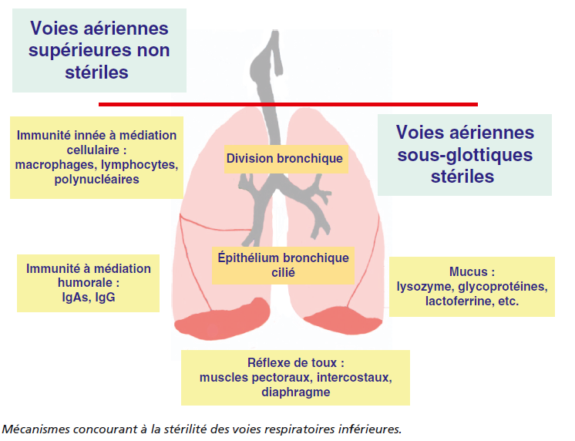

Slide 5
La flore oropharyngée est constituée de streptocoques ( Streptococcus mutans, S. salivarius, S. sanguis, S. mitis ), de pneumocoques, de Neisseria , de Branhamella , d' Haemophilus , de corynébactéries et de staphylocoques.
Toutes ces bactéries peuvent être source de contamination de prélèvements d'origine pulmonaire, mais sont aussi à l'origine de surinfections.

Slide 6
Pathogenèse
IL faut distinguer les voies aériennes supérieures septiques des voies aériennes inférieures sous-glottiques où la stérilité est de règle.
Il est nécessaire de distinguer les infections du parenchyme pulmonaire de celles des voies respiratoires basses.
Les infections des voies respiratoires sont les bronchites. Elles sont le plus souvent d'origine virale, surtout chez l'enfant. Le rôle de bactéries commensales des voies aériennes supérieures ( S. pneumoniae, H. influenzae et B. catharralis ) nécessite une confrontation avec les éléments cliniques.
Chez les patients atteints de bronchopneumopathies chroniques obstructives (BPCO), des bactéries résistantes ( S. aureus , entérobactéries, P. aeruginosa ) peuvent être sélectionnées au cours des antibiothérapies précédentes.
Les infections parenchymateuses sont les pneumonies ou pneumopathies et les abcès. La colonisation et l'infection bactérienne s'effectuent selon différents modes : après bactériémie (nécessité de prélever des hémocultures), par contiguïté (péricardique), par déglutition ou par inhalation, qui est le mode le plus fréquent. Un drainage insuffisant des voies respiratoires (bronchite, dilatation des bronches) par destruction de l'épithélium ou une altération des tissus (fibrose) induit une stase bactérienne qui permet l'installation du processus infectieux.

Slide 7
Les bactéries les plus fréquemment responsables de pneumonies communautaires sont S. pneumoniae, les entérobactéries , H. influenzae, Legionella pneumophila et B. catharralis , mais aussi Mycoplasma pneumoniae , C. pneumoniae, Coxiella burnetii. Les bactéries responsables des pneumopathies nosocomiales sous ventilation mécanique sont S. aureus et les entérobactéries ; le rôle des bactéries anaérobies a également été évoqué.

Slide 8
Diagnostic bactériologique direct
Le diagnostic des infections pulmonaires bactériennes
nécessite des prélèvements de sang ; les hémocultures sont indispensables dans les atteintes parenchymateuses.
Chez l'adulte, la détection d'antigènes solubles de pneumocoque ou de Legionella pneumophila dans les urines permet un diagnostic plus précoce de ces infections pulmonaires.

Slide 9
En dehors des expectorations, différents prélèvements pulmonaires seront effectués en milieu spécialisé :
• fibroaspiration ;
• aspiration endotrachéale (AET) ;
• liquide bronchoalvéolaire (LBA) ;
• mini-liquide bronchoalvéolaire (mini-LBA) ;
• cathéter distal protégé ;
• brossage bronchique distal protégé

Slide 10
Prélèvements
La qualité du prélèvement conditionne la qualité de l'analyse et des résultats.
Expectoration
L'expectoration est le seul prélèvement respiratoire réalisé par le patient. Il doit être réalisé à jeun, après rinçage buccodentaire à l'eau distillée stérile, après un effort de toux ou après kinésithérapie.
Le prélèvement est recueilli dans un tube à fond conique.
L'exsudat produit doit provenir d'une origine profonde et ne pas être un exsudat rhinopharyngé contaminé par la salive.
Le malade doit être amplement informé du but recherché. Malgré ces informations, le prélèvement qui parvient au laboratoire est souvent d'origine salivaire et impropre à une analyse correcte.

Slide 11
Fibroaspiration et aspiration endotrachéale (AET)
L'AET est réalisée lors d'une fibroscopie bronchique chez les malades intubés ou trachéotomisés. Un système d'aspiration étanche (poche d'aspiration reliée par deux tuyaux au manomètre de dépression branché au vide mural) relié à la sonde d'aspiration stérile introduite dans la trachée permet le recueil des sécrétions qui, bien que contaminées par la flore oropharyngée, présenteront l'avantage d'avoir été recueillies au niveau même de la lésion ou à proximité.
Si les sécrétions sont peu abondantes, l'opérateur pourra injecter et réaspirer 20 à 50 ml de solution saline stérile, réalisant ainsi un mini-lavage.

Slide 12
Cathéter distal protégé
L'aspiration bronchique à l'aide d'un cathéter distal protégé est réservée aux malades intubés et ventilés à lésions bilatérales puisque l'introduction d'un double cathéter protégé est faite à l'aveugle. Après injection de 1 ml de sérum physiologique et réaspiration à la seringue, l'extrémité du cathéter est sectionnée aseptiquement comme une brosse et placée dans un tube stérile.

Slide 13
Brossage distal bronchique protégé
Cette technique associe les avantages de la fibroscopie –prélèvement dirigé au niveau du foyer infectieux – et de
l'aspiration trachéale – absence de contamination par la flore pharyngée du fait de la protection de la brosse par un double cathéter obturé d'un bouchon de polyéthylène glycol amovible terminal qui est introduit par le canal du fibroscope. Le fibroscope est dirigé vers la zone à étudier.
Le double cathéter est ensuite introduit dans le fibroscope.
Après brossage, l'extrémité de la brosse est sectionnée aseptiquement, puis placée dans un tube contenant 1 ml de solution saline stérile.

Slide 14
Liquide bronchoalvéolaire (LBA) et mini-LBA
La réalisation d'un LBA consiste à instiller du sérum physiologique au travers du chenal interne du fibroscope, lequel est positionné dans une bronche de 3 e ou 4 e génération. Les bronchioles distales et les alvéoles sont ainsi échantillonnées. Un volume total de 100 à 200 ml est administré par aliquots successifs de 50 ml. Le premier aliquot n'est pas utilisé pour l'analyse microbiologique.
La réalisation d'un mini-LBA est réalisée à l'aveugle, un volume restreint à 20 ml de sérum physiologique étant instillé au moyen d'un double cathéter stérile et obturé. Il est positionné à l'aveugle dans l'arbre trachéobronchique.
Le bouchon de polyéthylène glycol est expulsé à l'aide d'une seringue de 10 ml remplie d'air. Après instillation, 3 à 5 ml sont recueillis par aspiration.

Slide 15
Transport et stockage
La flore commensale d'accompagnement des expectorations et des aspirations non protégées va se multiplier rapidement et fausser les résultats de l'analyse semiquantitative.
De plus, certains agents infectieux comme le pneumocoque ou Bordetella pertussis sont fragiles et nécessitent un transport rapide (moins de 2 heures).
Le prélèvement est recueilli dans un récipient stérile : pilulier, tube à fond conique. En ce qui concerne les brosses, celles-ci sont mises dans un tube contenant 1 ml de sérum physiologique.

Slide 16
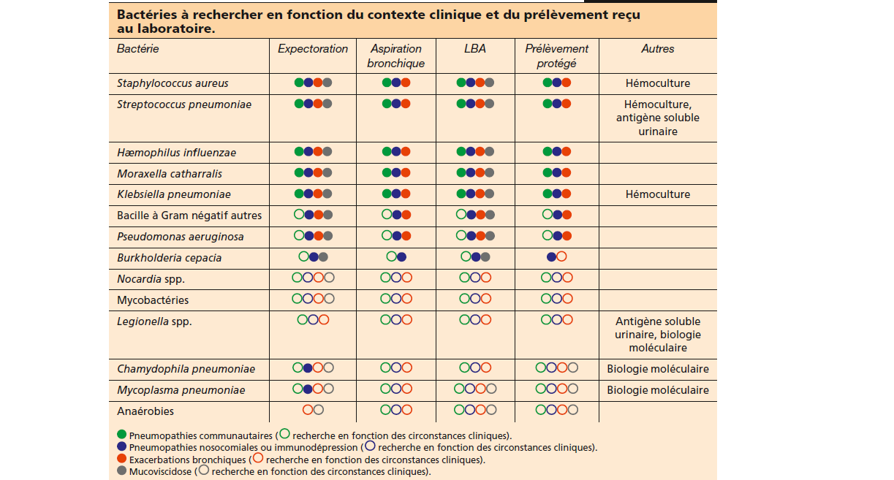

Slide 17
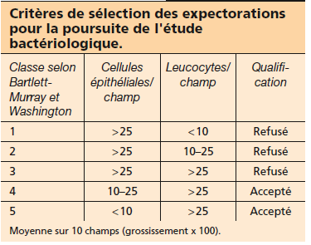
Éléments non bactériologiques du diagnostic
L'examen cytologique des expectorations est important pour valider le caractère profond du prélèvement et ainsi permettre d'éliminer ceux dont l'origine salivaire est certaine.

Slide 18
Expectorations, fibroaspiration et aspiration endotrachéale
Les aspirations bronchiques seront traitées d'une manière analogue aux expectorations. Si l'aspiration est trop diluée, une centrifugation est réalisée. L'examen direct et l'ensemencement seront effectués sur le culot.
L'aspect (hémorragique, purulent, etc.) est noté.
L'examen direct après coloration de Gram (grossissement × 100) est effectué sur la fraction la plus purulente du produit.
Le nombre de leucocytes/champ et le nombre de cellules épithéliales/champ sont déterminés et permettent de ne pas poursuivre l'analyse bactériologique pour les prélèvements de classes 1, 2 et 3 ( tableau 19.2 ). La présence de bactéries (abondance, morphologie, aspect monomicrobien ou polymicrobien) est également précisée.

Slide 19
À quantité égale, sécrétions et fluidifiant sont mélangés et homogénéisés pendant 2 minutes sur Vortex puis laissés 15 minutes à la température du laboratoire. Une dilution à 10 ^{–4} (2 dilutions successives de 0,1 ml dans 10 ml d'eau distillée) pour les expectorations, ou une dilution à 10 ^{–3} en eau distillée (10 μ l dans 10 ml) pour les fibroaspirations est ensemencée à l'aide d'une anse calibrée de 10 μl sur une gélose au sang en aérobiose, un milieu permettant la croissance des bacilles à Gram négatif (CLED, BCP, MacConkey, etc.) et une gélose au sang cuit additionnée de Polyvitex®.
Les milieux sont examinés après 24 et 48 heures d'incubation. Le seuil est de 10⁷ UFC/ml pour les expectorations et de 10⁵ UFC/ml pour les aspirations bronchiques.

Slide 20
Liquide bronchoalvéolaire (LBA) et mini-LBA
Après homogénéisation, le LBA est ensemencé directement avec une anse calibrée de 10 μ l sur une gélose au sang, une gélose au sang cuit additionnée de Polyvitex® (CO 2 ).
À partir d'une dilution au 1/100 e sont ensemencés un milieu pour bacilles à Gram négatif (CLED, BCP, MacConkey, etc.), une gélose sélective au sang additionnée d'acide nalidixique. Les milieux sont examinés après 24 et 48 heures d'incubation.
Le seuil est de 10⁴ UFC/ml pour ces prélèvements. Secondairement, un examen direct après cytocentrifugation (1500 rpm, 15 minutes) après coloration de Gram et de MGG est réalisé.
La présence de cellules épithéliales signe une contamination salivaire.

Slide 21
Cathéter distal protégé et brossage distal protégé
Les brossages bronchiques protégés distaux, les aspirations bronchiques distales (cathéter) sont ensemencés selon une méthodologie commune.
Après homogénéisation, le cathéter est ensemencé directement avec une anse calibrée de 10 μl sur une gélose au sang, un milieu pour bacilles à Gram négatif (CLED, BCP, MacConkey, etc.), une gélose au sang cuit additionnée de Polyvitex® (CO 2 ).
Un bouillon de type Schaedler pour la recherche d'anaérobies et des milieux adaptés en fonction des recherches spécifiques (légionelles, mycoplasmes ou autres) seront également mis en oeuvre selon les indications de la prescription médicale ou en fonction des renseignements cliniques. Les milieux sont examinés après 24 et 48 heures d'incubation. Le seuil est ≥ 10³ UFC/ml).
Un examen direct (Gram) est réalisé sur un culot de centrifugation d'une fraction du prélèvement.

Slide 22
Interprétation
La qualité du prélèvement est primordiale et doit être évaluée et signalée au service clinique pour les prélèvements non protégés.
La numération semi-quantitative et la détermination de seuil permettent d'aider à l'interprétation des résultats, mais l'implication dans la symptomatologie de bactéries pouvant être en situation commensale ou pathogène comme H. influenzae, S. aureus ou S. pneumoniae est difficile à évaluer sans un dialogue avec le clinicien.

Slide 23
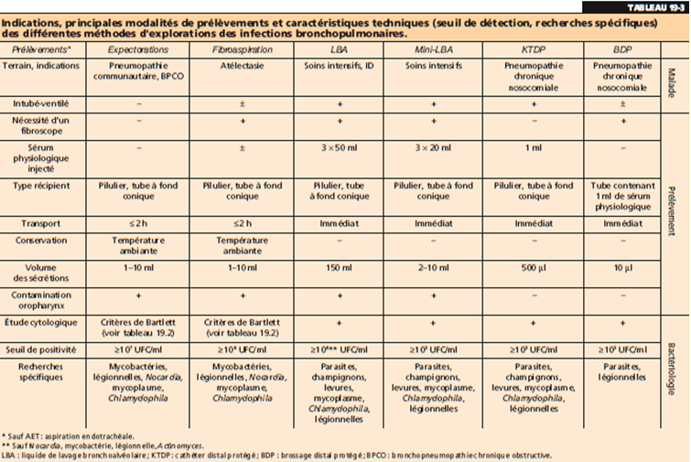

Slide 24
